Slide 1
WELCOME

Slide 2



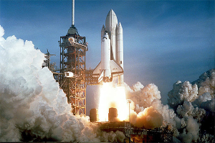
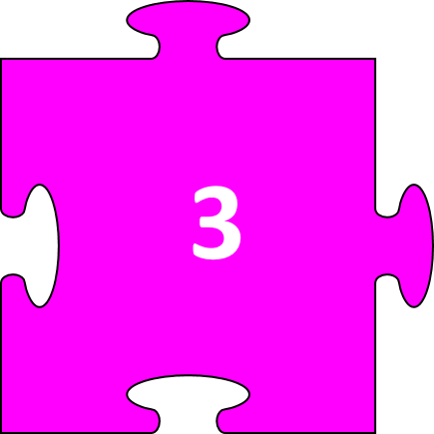






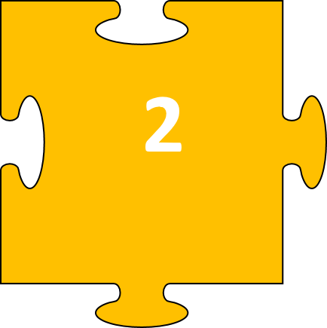










Slide 3


Câu 1: Tại sao thả trái dưa hấu vào nước thì trái dưa hấu lại nổi?
Tại vì trọng lượng kéo trái dưa dấu xuống nhỏ hơn độ lớn lực đẩy Ác-si-mét đẩy trái dưa hấu đó lên

Slide 4
Câu 2: Nhà vật lý thiên tài Albert Einstein được sinh ra ở nước nào
Nước Đức

Slide 5
Câu 3: Chất lỏng thường được dùng làm nhiên liệu cho các loại xe cộ là gì?
Xăng

Slide 6
Câu 4: Kim loại giãn nở khi nóng lên và thế nào khi nguội đi?
Co lại

Slide 7
Câu 5: Ảnh của một vật khi soi qua gương được gọi là gì?
Ảnh ảo

Slide 8
Câu 6: Thuyền buồm sử dụng loại năng lượng nào?
Gió

Slide 9
ÔN TẬP CHƯƠNG 1 – VẬT LÍ NHIỆT

Slide 10
NỘI DUNG CHƯƠNG 1 – VẬT LÍ NHIỆT
1
2
3
4
5
6
Nội năng.
Định luật I của nhiệt động lực học
Cấu trúc của chất. Sự chuyển thể
Nhiệt độ. Thang nhiệt độ - nhiệt kế
Nhiệt dung riêng
Nhiệt nóng chảy riêng
Nhiệt hóa hơi riêng

Slide 11
1
ÔN LẠI KIẾN THỨC

Slide 12
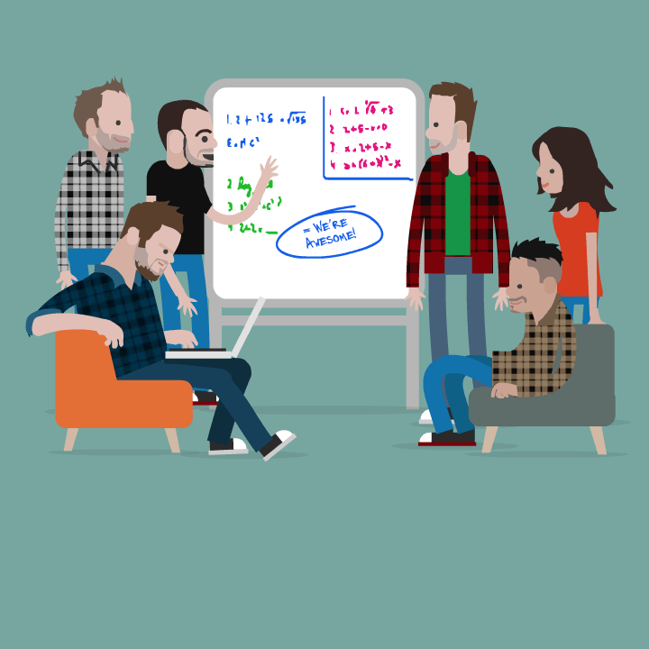
Vẽ sơ đồ tư duy với các nội dung sau:
THẢO LUẬN NHÓM
1. Cấu trúc của chất.
Sự chuyển thể
2. Nội năng. Định luật I của nhiệt động lực học
3. Nhiệt độ. Thang nhiệt độ - Nhiệt kế
4. Nhiệt dung riêng
5. Nhiệt nóng chảy riêng
6. Nhiệt hóa hơi riêng

Slide 13








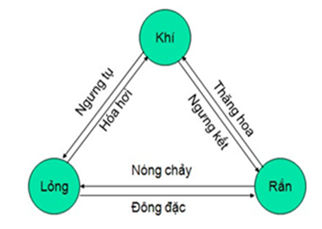



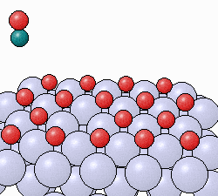
Các chất được cấu tạo từ các phân tử chuyển động không ngừng.
Một vật có nhiệt độ càng cao thì các phần tử cấu tạo nên vật chuyển động càng nhanh
BÀI 1: CẤU TRÚC CỦA CHẤT. SỰ CHUYỂN THỂ
Giữa các phân tử có lực tương tác, bao gồm lực hút và lực đẩy. Độ lớn của những lực này phụ thuộc vào khoảng cách giữa các phân tử.
Sự chuyển thể.
Chất rắn, lỏng, khí
Trong chất rắn, các phân tử ở gần nhau, lực tương tác mạnh và mỗi phân tử dao động xung quanh vị trí cân bằng xác định.
Trong chất lỏng, khoảng cách giữa các phân tử xa hơn so với trong chất rắn, lực tương tác yếu hơn so với trong chất rắn và các phân tử dao động xung quanh các vị trí cân bằng có thể di chuyển được.
Trong chất khí khoảng cách giữa các phân tử rất lớn, lực tương tác giữa các phân tử không đáng kể nên các phân tử chuyển động hỗn loạn, không ngừng.

Slide 14
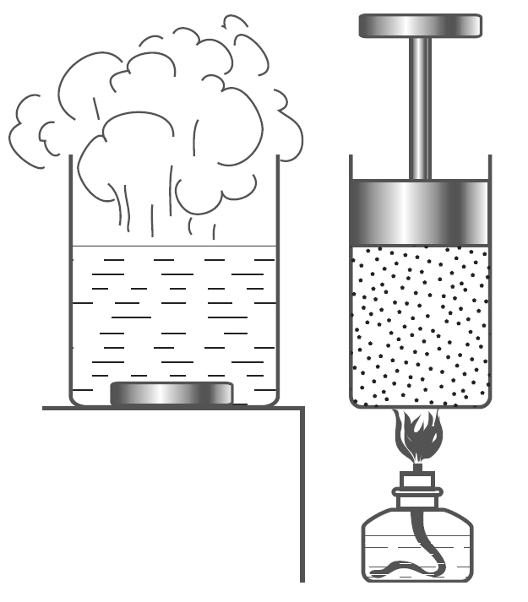
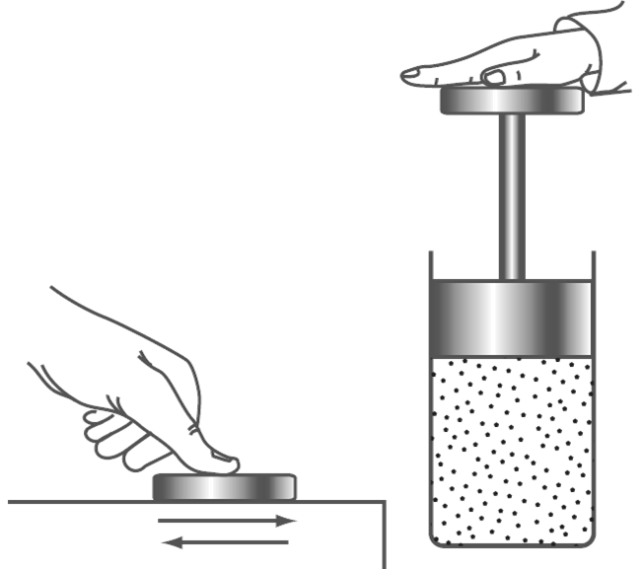
Có thể làm thay đổi nội năng của vật bằng cách: thực hiện công, truyền nhiệt.
Nội năng của một hệ là tổng động năng và thế năng tương tác của các phân tử tạo nên hệ. Kí hiệu bằng chữ U và có đơn vị jun (J).
BÀI 2: NỘI NĂNG. ĐỊNH LUẬT I CỦA NHIỆT ĐỘNG LỰC HỌC
Định luật I của nhiệt động lực học: ∆U= Q + A
Quy ước về dấu của A và Q:
Q > 0: Vật nhận nhiệt lượng từ vật khác.
Q < 0: Vật truyền nhiệt lượng từ vật khác.
A > 0: Vật nhận công từ vật khác.
A < 0: Vật thực hiện công lên vật khác.

Slide 15
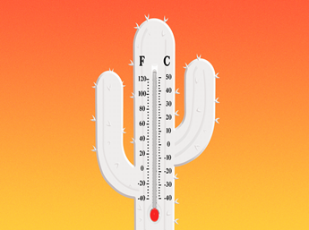
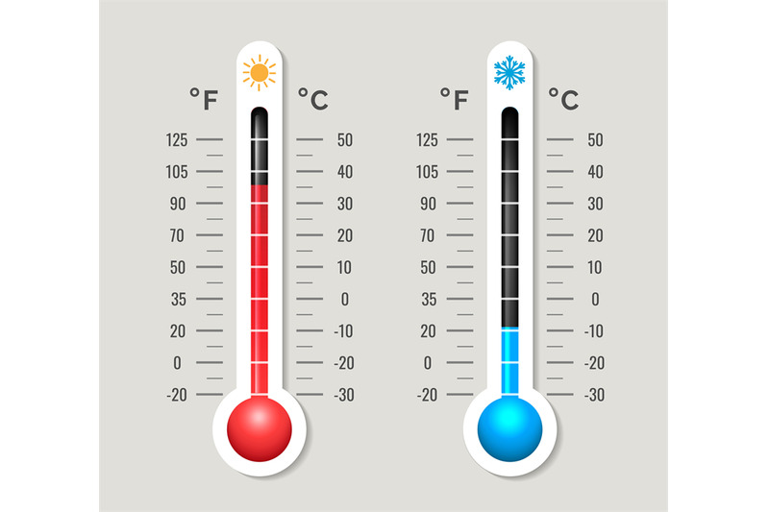
Nhiệt kế là thiết bị đo nhiệt độ được chế tạo dựa trên một số tính chất vật lí phụ thuộc vào nhiệt độ.
Nhiệt độ cho biết trạng thái cân bằng nhiệt của các vật tiếp xúc nhau và chiều truyền nhiệt năng.
BÀI 3: NHIỆT ĐỘ. THANG NHIỆT ĐỘ - NHIỆT KẾ
Thang nhiệt độ
Công thức chuyển nhiệt độ từ thang Celsius sang thang Kelvin:
T(K) = t(⁰C) + 273,15
Thang nhiệt độ Celsius có 2 mốc: nhiệt độ đóng băng của nước tinh khiết (0⁰C) và nhiệt độ sôi của nước tinh khiết (100⁰C), ở áp suất tiêu chuẩn.
Thang nhiệt độ Kelvin có 2 mốc: nhiệt độ thấp nhất mà các vật có thể có được (0 K) và nhiệt độ mà nước tinh khiết có thể tồn tại đồng thời ở cả 3 thể rắn, lỏng và hơi (273,16K)
Ở nhiệt độ không tuyệt đối (0 K) tất cả các hệ đều có nội năng tối thiểu.

Slide 16

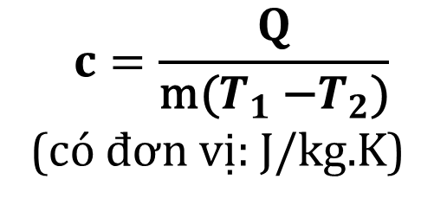
$$c=\frac{Q}{\text{m}\text{(}T_{1} \text{−}T_{2}\text{)}}$$
(có đơn vị: J/kg.K)
BÀI 4: NHIỆT DUNG RIÊNG
Nhiệt dung riêng của một chất là nhiệt lượng cần truyền cho 1kg chất đó để làm cho nhiệt độ của nó tăng thêm 1℃.
Độ lớn nhiệt lượng cần cung cấp cho vật để làm tăng nhiệt độ của nó phụ thuộc vào các yếu tố:
Khối lượng của vật.
Độ tăng nhiệt độ của vật.
Độ tăng nhiệt độ của vật.

Slide 17
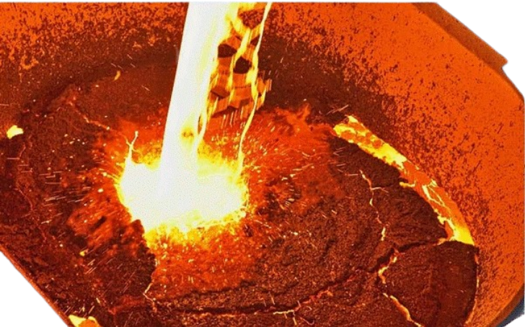

Nhiệt nóng chảy riêng của một chất là nhiệt lượng cần để làm cho một kilôgam chất đó nóng chảy hoàn toàn ở nhiệt độ nóng chảy
BÀI 5: NHIỆT NÓNG CHẢY RIÊNG
$$λ=\frac{Q}{m}$$
có đơn vị: J/kg

Slide 18
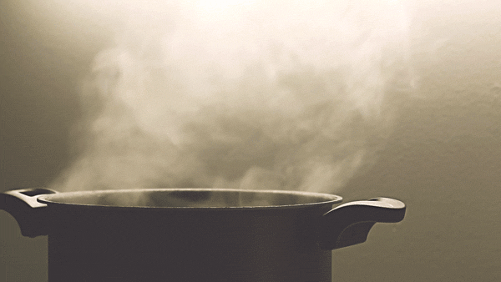
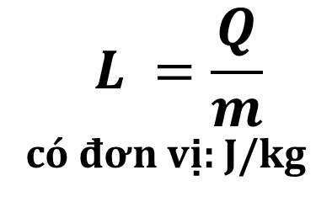
Nhiệt hóa hơi riêng của một chất lỏng là nhiệt lượng cần để làm cho một kilôgam chất lỏng đó hóa hơi hoàn toàn ở nhiệt độ xác định.
BÀI 6: NHIỆT HÓA HƠI RIÊNG
$$L =\frac{Q}{m}$$
có đơn vị: J/kg

Slide 19
BÀI TẬP
2

Slide 20
Nhóm chuyên gia:
1, 2: phiếu 1
3, 4: phiếu 2
5, 6: phiếu 3
Nhóm mảnh ghép:
Truyền đạt kiến thức đã tìm hiểu cho nhau.

Slide 21

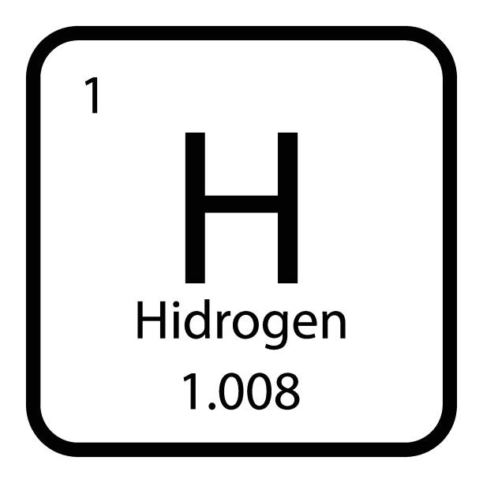
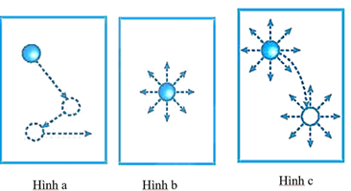
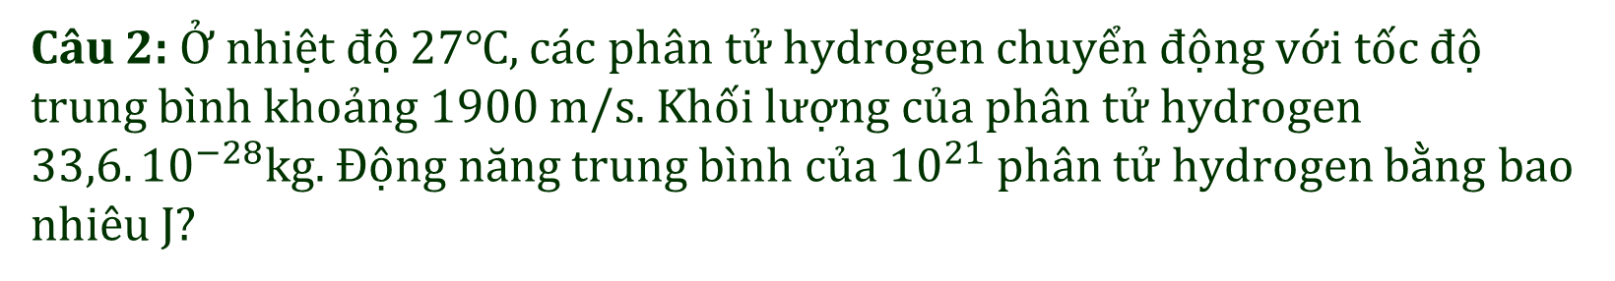
PHIẾU BÀI TẬP SỐ 1
Câu 1: Lấy 2 túi trà lọc giống nhau. Thả nhẹ nhàng một túi vào cốc thủy tinh đựng nước nguội, một túi vào cốc thủy tinh đựng nước nóng để các túi nằm yên ở đáy côc. Quan sát và dùng mô hình động học phân tử về cấu tạo chất để giải thích hiện tượng xảy ra trong hai cốc?
Câu 2: Ở nhiệt độ 27$℃$, các phân tử hydrogen chuyển động với tốc độ trung bình khoảng 1900 m/s. Khối lượng của phân tử hydrogen $33,6.{10}^{−28}kg$. Động năng trung bình của ${10}^{21}$ phân tử hydrogen bằng bao nhiêu J?
Câu 3: Hình dưới mô tả chuyển động phân tử ở các thể khác nhau. Hình cầu là phân tử, mũi tên là hướng chuyển động của phân tử. Hình dưới mô tả chuyển động phân tử tương ứng với thể rắn, thể lỏng và thể khí lần lượt là:
A. Hình a, hình b, hình c. B. Hình b, hình c, hình a.
C. Hình c, hình b, hình a. D. Hình b, hình a, hình c

Slide 22
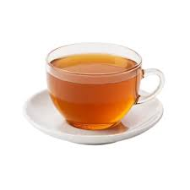
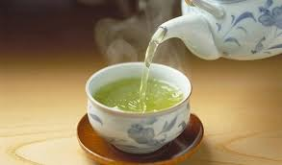
GIẢI PHIẾU BÀI TẬP SỐ 1
Câu 1: Khi nước nguội:
- Khi túi trà lọc được thả vào nước nguội, cấu trúc phân tử trong trà và túi thường chứa các chất hóa học có thể tan trong nước ở nhiệt độ thấp. Tại nhiệt độ thấp các phân tử trong túi không đủ năng lượng để tạo ra sự tương tác nhanh chóng và mạnh mẽ với nước xung quanh ⇒ quá trình hào tan và chiết xuất các chất từ túi trà có thể diễn ra chậm và không đều.
Khi nước nóng:
- Khi được thả vào nước nóng, nhiệt độ cao hơn giúp tăng cường động năng của các phân tử trong túi trà và nước. Giúp tạo điều kiện thuận lợi hơn cho các phân tử trong túi trà tương tác với nước, giúp quá trình hòa tan và chiết xuất các chất từ túi trà diễn ra nhanh chóng và hiệu quả.

Slide 23
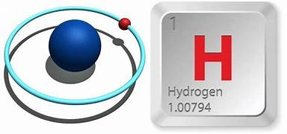
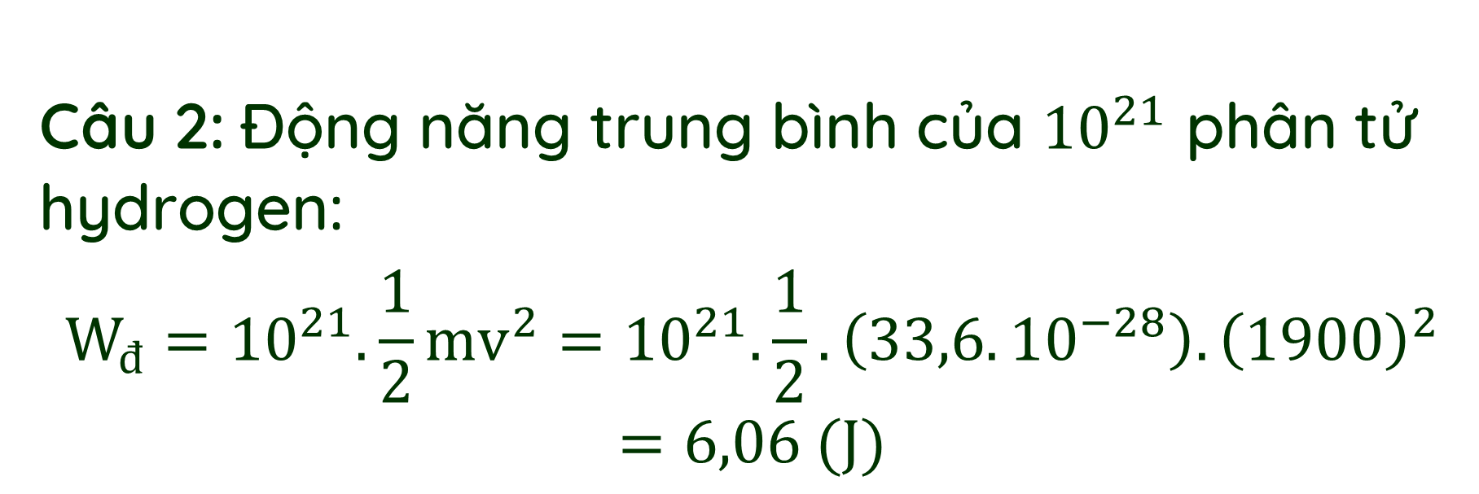
GIẢI PHIẾU BÀI TẬP SỐ 1
Câu 2: Động năng trung bình của ${10}^{21}$ phân tử hydrogen:
$$W_{đ}={10}^{21}.\frac{1}{2}mv^{2}={10}^{21}.\frac{1}{2}.\left(33,6.{10}^{−28}\right).{\left(1900\right)}^{2}=6,06 (J)$$

Slide 24
GIẢI PHIẾU BÀI TẬP SỐ 1
Câu 3:
Ở thể rắn, các phân tử rất gần nhau, khoảng cách giữa các phân tử cỡ kích thước phân tử và các phân tử sắp xếp có trật tự chặt chẽ, lực tương tác giữa các phân tử rất mạnh giữ cho chúng không di chuyển tự do mà chỉ có thể dao động xung quanh vị trí cân bằng xác định ⇒ Hình b
Ở thể khí, các phân tử ở xa nhau, khoảng cách giữa các phân tử lớn gấp hàng chục lần kích thước của chúng, lực tương tác giữa các phân tử rất yếu (trừ TH chúng va chạm nhau) nên các phân tử chuyển động hoàn toàn hỗn loạn ⇒ Hình a
Khoảng cách giữa các phân tử trong chất lỏng lớn hơn khoảng cách giữa các phân tử trong chất rắn và nhỏ hơn khoảng cách giữa các phân tử trong chất khí. Lực tương tác giữa các phân tử ở thể lỏng lớn hơn lực tương tác giữa các phân tử ở thể khí nên giữ được các phân tử không bị phân tán xa nhau. Lực tương tác này chưa đủ lớn như trong chất rắn nên các phân tử ở thể lỏng cũng dao động xung quanh VTCB nhưng các VTCB này không cố định mà luôn thay đổi ⇒ Hình c
$⇒$ Chọn đáp án B

Slide 25



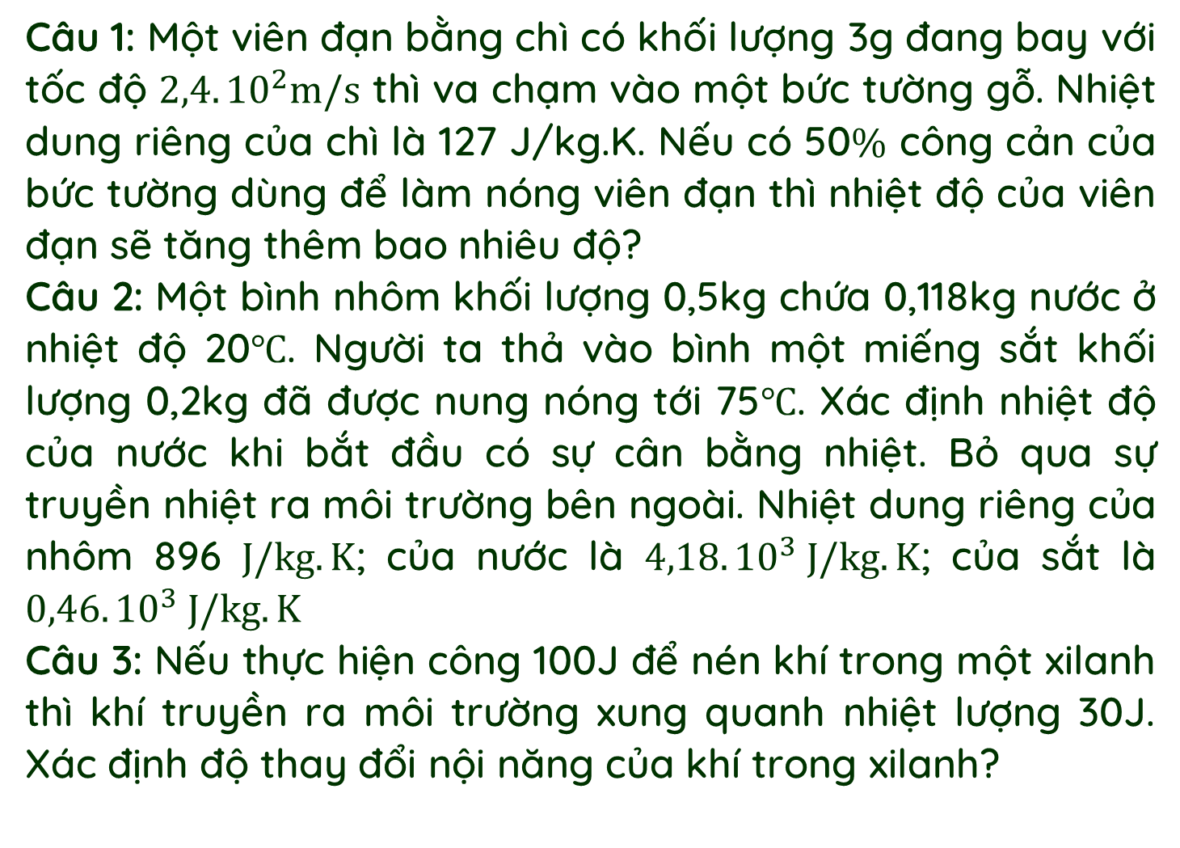
PHIẾU BÀI TẬP SỐ 2
Câu 1: Một viên đạn bằng chì có khối lượng 3g đang bay với tốc độ $2,4.{10}^{2}m/s$ thì va chạm vào một bức tường gỗ. Nhiệt dung riêng của chì là 127 J/kg.K. Nếu có 50$\%$ công cản của bức tường dùng để làm nóng viên đạn thì nhiệt độ của viên đạn sẽ tăng thêm bao nhiêu độ?
Câu 2: Một bình nhôm khối lượng 0,5kg chứa 0,118kg nước ở nhiệt độ 20$℃$. Người ta thả vào bình một miếng sắt khối lượng 0,2kg đã được nung nóng tới 75$℃$. Xác định nhiệt độ của nước khi bắt đầu có sự cân bằng nhiệt. Bỏ qua sự truyền nhiệt ra môi trường bên ngoài. Nhiệt dung riêng của nhôm 896 $J/kg.K$; của nước là $4,18.{10}^{3} J/kg.K$; của sắt là $0,46.{10}^{3} J/kg.K$
Câu 3: Nếu thực hiện công 100J để nén khí trong một xilanh thì khí truyền ra môi trường xung quanh nhiệt lượng 30J. Xác định độ thay đổi nội năng của khí trong xilanh?

Slide 26
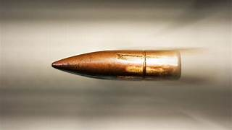
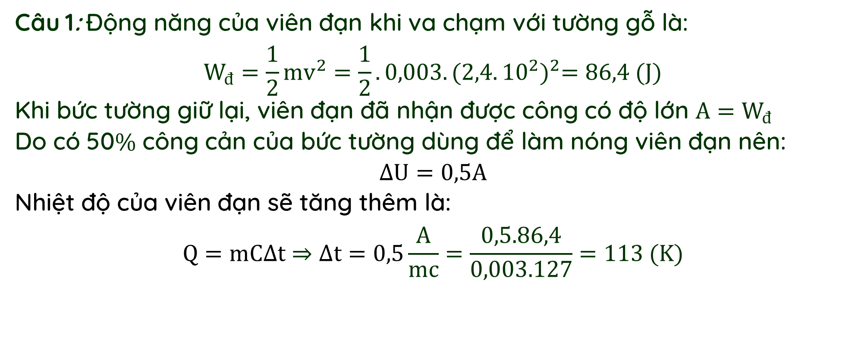
GIẢI PHIẾU BÀI TẬP SỐ 2
Câu 1: Động năng của viên đạn khi va chạm với tường gỗ là:
$$W_{đ}=\frac{1}{2}mv^{2}=\frac{1}{2}.0,003.{(2,4.{10}^{2})}^{2}=86,4 (J)$$
Khi bức tường giữ lại, viên đạn đã nhận được công có độ lớn $A=W_{đ}$
Do có 50$\%$ công cản của bức tường dùng để làm nóng viên đạn nên:
$$∆U=0,5A$$
Nhiệt độ của viên đạn sẽ tăng thêm là:
$$Q=mC∆t⇒∆t=0,5\frac{A}{mc}=\frac{0,5.86,4}{0,003.127}=113 (K)$$

Slide 27
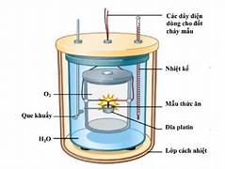
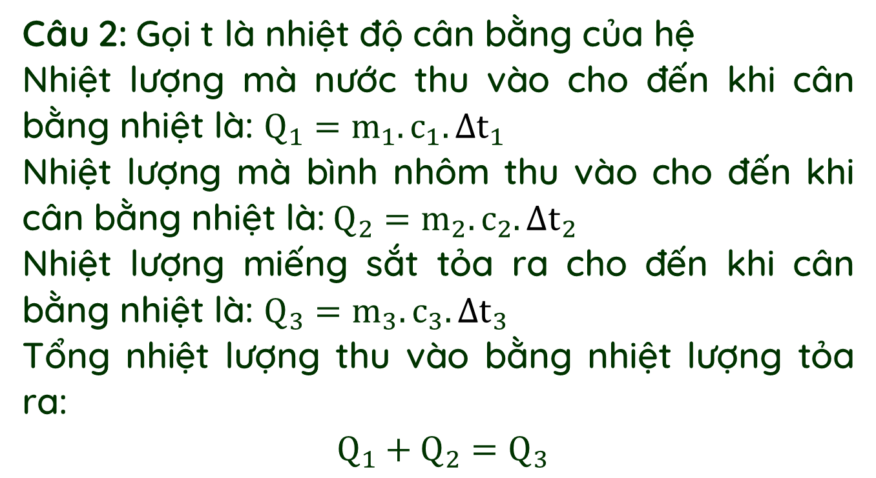
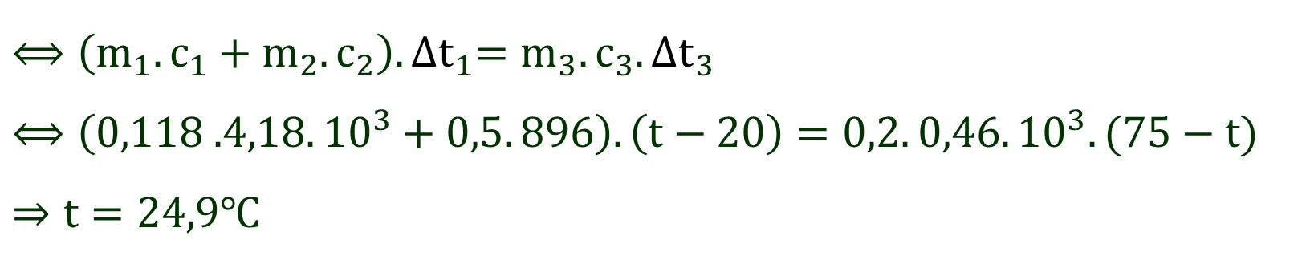
GIẢI PHIẾU BÀI TẬP SỐ 2
Câu 2: Gọi t là nhiệt độ cân bằng của hệ
Nhiệt lượng mà nước thu vào cho đến khi cân bằng nhiệt là: $Q_{1}=m_{1}. c_{1}.{∆t}_{1}$
Nhiệt lượng mà bình nhôm thu vào cho đến khi cân bằng nhiệt là:$Q_{2}=m_{2}. c_{2}.{∆t}_{2}$
Nhiệt lượng miếng sắt tỏa ra cho đến khi cân bằng nhiệt là: $Q_{3}=m_{3}. c_{3}.{∆t}_{3}$
Tổng nhiệt lượng thu vào bằng nhiệt lượng tỏa ra:
$Q_{1}+Q_{2}=Q_{3}$
$$⟺\left(m_{1}. c_{1}+m_{2}. c_{2}\right). {∆t}_{1}=m_{3}. c_{3}.{∆t}_{3}$$
$$⟺\left(0,118 .4,18.{10}^{3}+0,5. 896\right).\left(t−20\right)=0,2. 0,46.{10}^{3}.(75−t)$$
$$⇒t=24,9℃$$

Slide 28
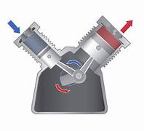
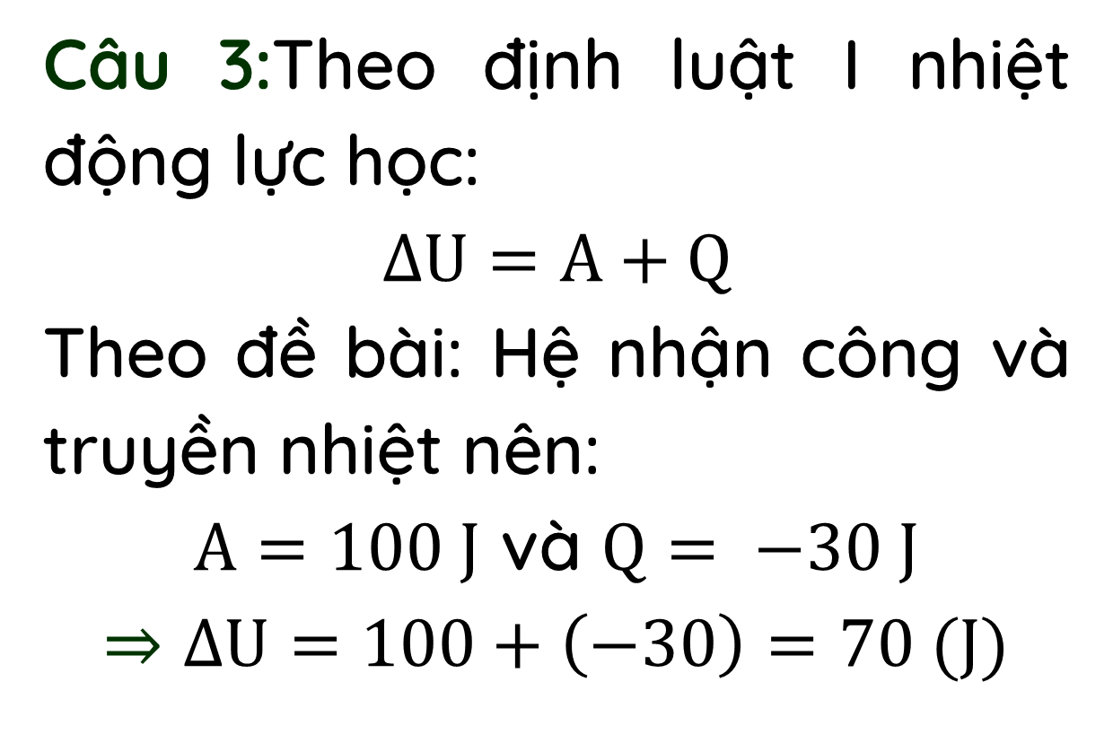
GIẢI PHIẾU BÀI TẬP SỐ 2
Câu 3:Theo định luật I nhiệt động lực học:
$$∆U=A+Q$$
Theo đề bài: Hệ nhận công và truyền nhiệt nên:
$A=100 J$ và $Q= −30 J$
$⇒$ $∆U=100+\left(−30\right)=70 (J)$

Slide 29
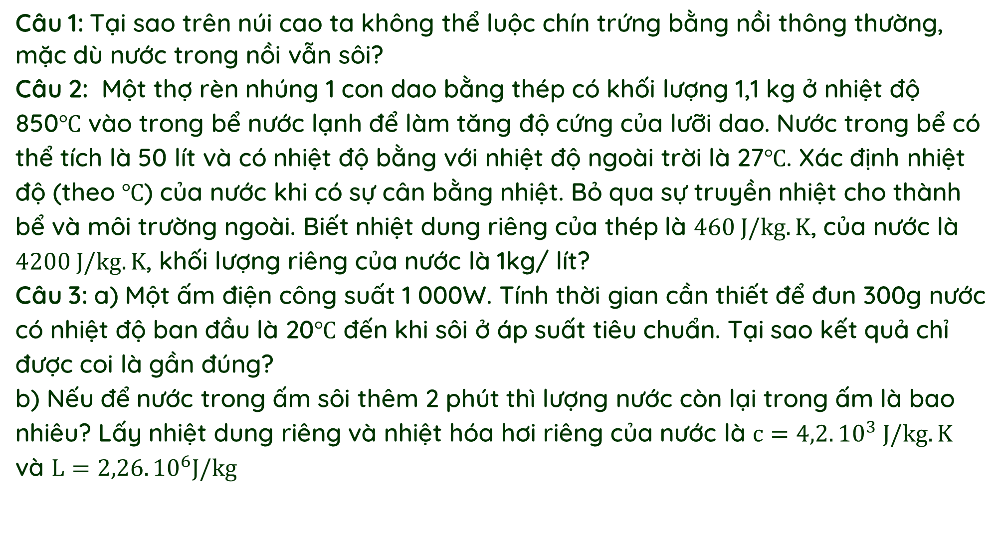
PHIẾU BÀI TẬP SỐ 3
Câu 1: Tại sao trên núi cao ta không thể luộc chín trứng bằng nồi thông thường, mặc dù nước trong nồi vẫn sôi?
Câu 2: Một thợ rèn nhúng 1 con dao bằng thép có khối lượng 1,1 kg ở nhiệt độ 850$℃$ vào trong bể nước lạnh để làm tăng độ cứng của lưỡi dao. Nước trong bể có thể tích là 50 lít và có nhiệt độ bằng với nhiệt độ ngoài trời là 27$℃$. Xác định nhiệt độ (theo $℃$) của nước khi có sự cân bằng nhiệt. Bỏ qua sự truyền nhiệt cho thành bể và môi trường ngoài. Biết nhiệt dung riêng của thép là $460 J/kg.K$, của nước là $4200 J/kg.K$, khối lượng riêng của nước là 1kg/ lít?
Câu 3: a) Một ấm điện công suất 1 000W. Tính thời gian cần thiết để đun 300g nước có nhiệt độ ban đầu là 20$℃$ đến khi sôi ở áp suất tiêu chuẩn. Tại sao kết quả chỉ được coi là gần đúng?
b) Nếu để nước trong ấm sôi thêm 2 phút thì lượng nước còn lại trong ấm là bao nhiêu? Lấy nhiệt dung riêng và nhiệt hóa hơi riêng của nước là $c=4,2.{10}^{3} J/kg.K$ và $L=2,26.{10}^{6}J/kg$

Slide 30
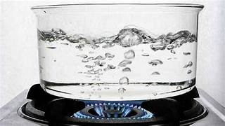
GIẢI PHIẾU BÀI TẬP SỐ 3
Câu 1: Chúng ta biết ở điều kiện áp suất tiêu chuẩn thì nước sôi ở 100℃, nhưng khi lên núi cao thì áp suất không khí giảm khiến cho các phân tử nước dễ tách khỏi liên kết chung để phát tán vào khí quyển hơn. Điều này đồng nghĩa với việc nước sẽ sôi khi chưa đạt mức nhiệt 100℃. Càng lên cao thì điểm sôi càng giảm, do đó không thể luộc trứng chín hoàn toàn với nhiệt độ này.

Slide 31
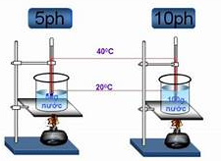
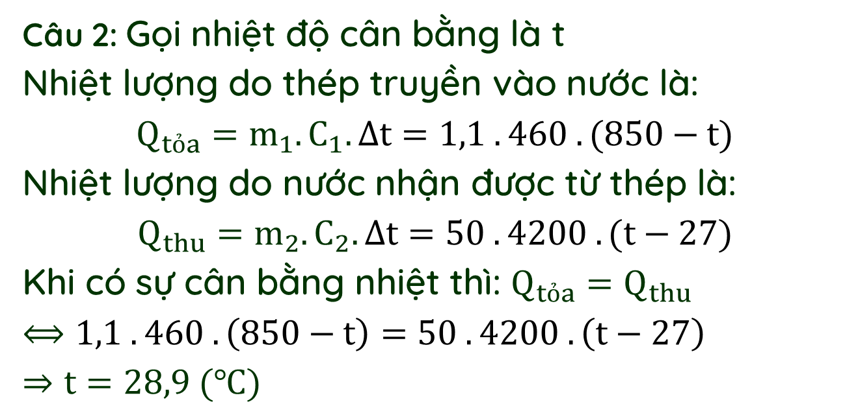
GIẢI PHIẾU BÀI TẬP SỐ 3
Câu 2: Gọi nhiệt độ cân bằng là t
Nhiệt lượng do thép truyền vào nước là:
$$Q_{tỏa}=m_{1}. C_{1}.∆t=1,1 . 460 . (850−t)$$
Nhiệt lượng do nước nhận được từ thép là:
$$Q_{thu}=m_{2}. C_{2}.∆t=50 . 4200 . (t−27)$$
Khi có sự cân bằng nhiệt thì: $Q_{tỏa}{=Q}_{thu}$
$$⟺1,1 . 460 . \left(850−t\right)=50 . 4200 . \left(t−27\right)$$
$$⇒t=28,9 (℃)$$

Slide 32
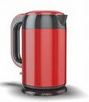
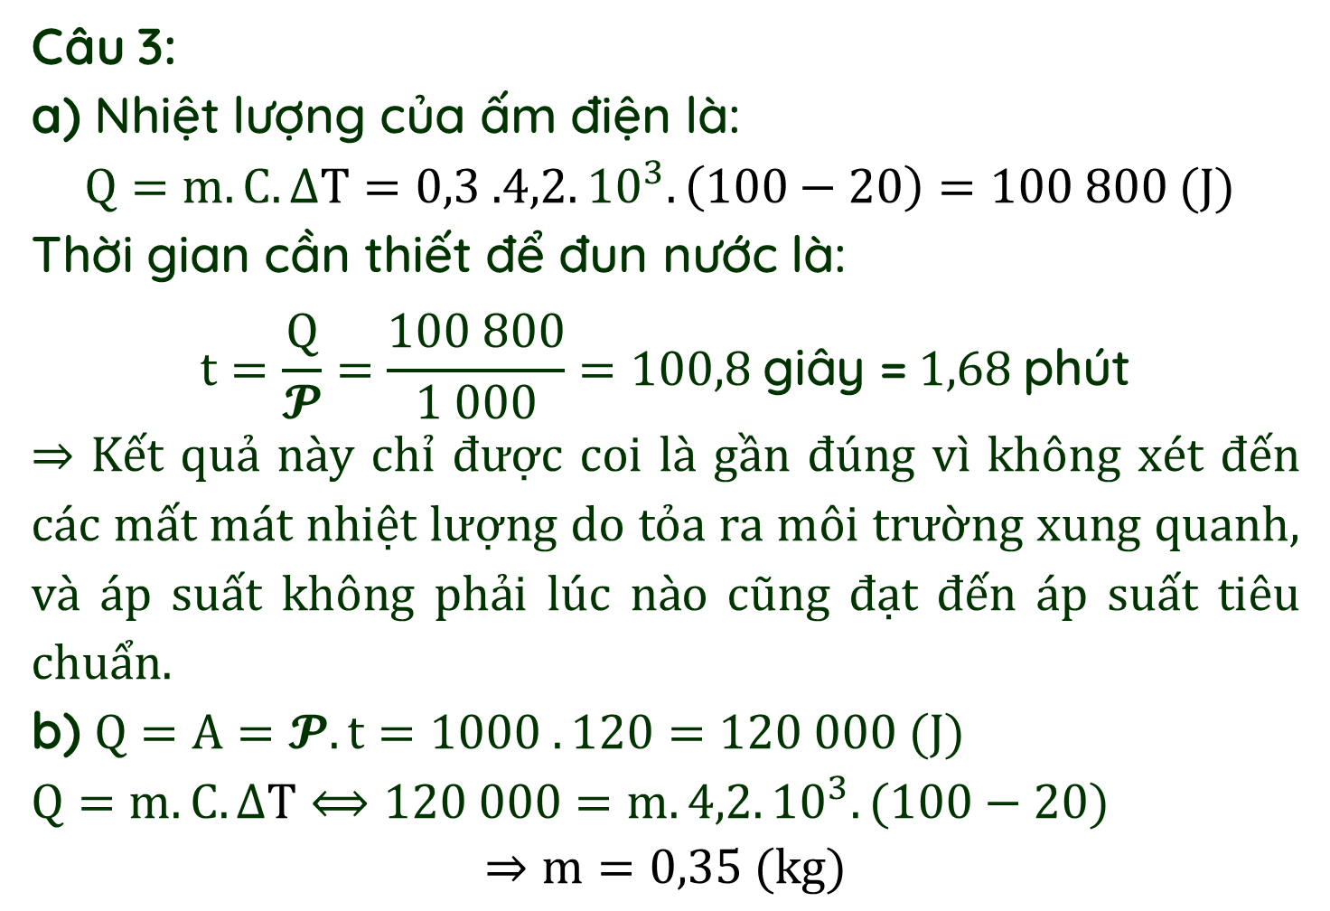
GIẢI PHIẾU BÀI TẬP SỐ 3
Câu 3:
a) Nhiệt lượng của ấm điện là:
$$Q=m.C.∆T=0,3 .4,2.{10}^{3}.\left(100−20\right)=100 800 (J)$$
Thời gian cần thiết để đun nước là:
$$t=\frac{Q}{𝓟}=\frac{100 800}{1 000}=100,8 \text{gi}\text{â}\text{y}\text{ =} 1,68 \text{ph}\text{ú}\text{t}$$
$⇒$ Kết quả này chỉ được coi là gần đúng vì không xét đến các mất mát nhiệt lượng do tỏa ra môi trường xung quanh, và áp suất không phải lúc nào cũng đạt đến áp suất tiêu chuẩn.
b) $Q=A=𝓟.t=1000 . 120=120 000 (J)$
$$Q=m.C.∆T⟺120 000=m.4,2.{10}^{3}.(100−20)$$
$$⇒m=0,35 (kg)$$

Slide 33
LUYỆN TẬP
3

Slide 34



DORAEMON CÂU CÁ

Slide 35

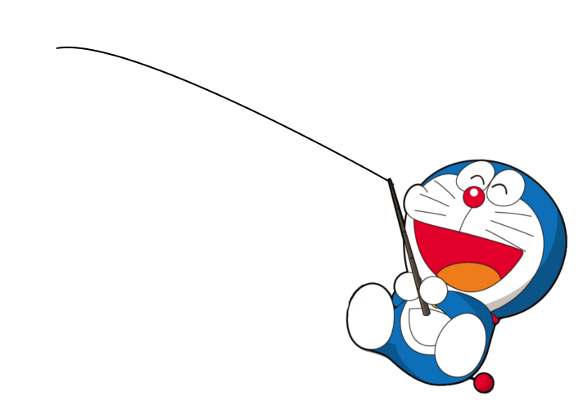

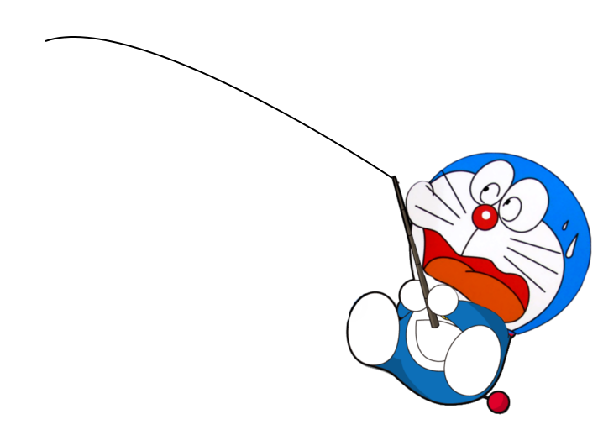



GIỎI QUÁ
Bắt đầu!
TIẾC QUÁ
HẾT GIỜ
Câu 1:
Sự bay hơi là sự hóa hơi xảy ra ở mặt thoáng của khối chất lỏng.
A. Đúng
B. Sai

Slide 36


GIỎI QUÁ
Bắt đầu!
TIẾC QUÁ
HẾT GIỜ
Câu 2:
Sự bay hơi diễn ra chỉ ở một số nhiệt độ nhất định.
A. Đúng
B. Sai

Slide 37

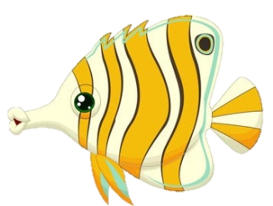
GIỎI QUÁ
Bắt đầu!
TIẾC QUÁ
HẾT GIỜ
Câu 3:
Vật ở thể lỏng có thể tích và hình dạng riêng, dễ nén.
A. Đúng
B. Sai

Slide 38

GIỎI QUÁ
Bắt đầu!
TIẾC QUÁ
HẾT GIỜ
Câu 4:
Nội năng có thể chuyển hóa thành các dạng năng lượng khác.
A. Đúng
B. Sai

Slide 39
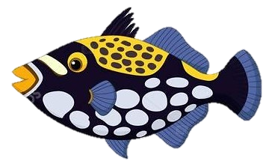
GIỎI QUÁ
Bắt đầu!
TIẾC QUÁ
HẾT GIỜ
Câu 5:
Cồn y tế chuyển từ thể lỏng sang thể khí rất nhanh ở điều kiện thông thường. Khi xoa cồn vào da, ta cảm thấy lạnh ở vùng da đó vì cồn khi bay hơi tỏa nhiệt lượng vào chỗ da đó.
A. Đúng
B. Sai

Slide 40
VẬN DỤNG
4

Slide 41
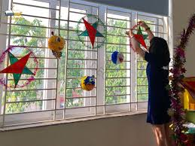
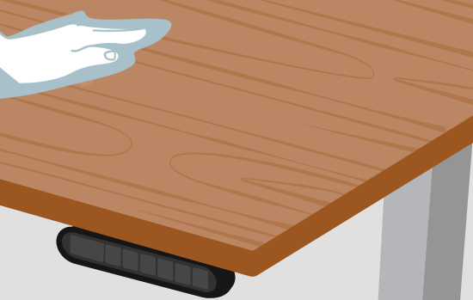
Trong thời tiết mùa đông giá lạnh, cùng ở trong phòng học, nếu chạm tay vào song sắt ở cửa sổ, ta có cảm giác lạnh, nhưng chạm tay vào bàn gỗ ta có cảm giác đỡ lạnh hơn. Có phải vì chiếc bàn gỗ có nhiệt độ cao hơn không? Vì sao?

Slide 42
- Không phải vì chiếc bàn gỗ có nhiệt độ cao hơn.
- Do kim loại dẫn nhiệt tốt hơn nên khi chạm tay vào, tay ta bị mất nhiệt lượng nhanh hơn, do đó cảm giác lạnh hơn khi sờ vào gỗ.
- Để biết được nhiệt độ của các vật ta dùng nhiệt kế.

Slide 43
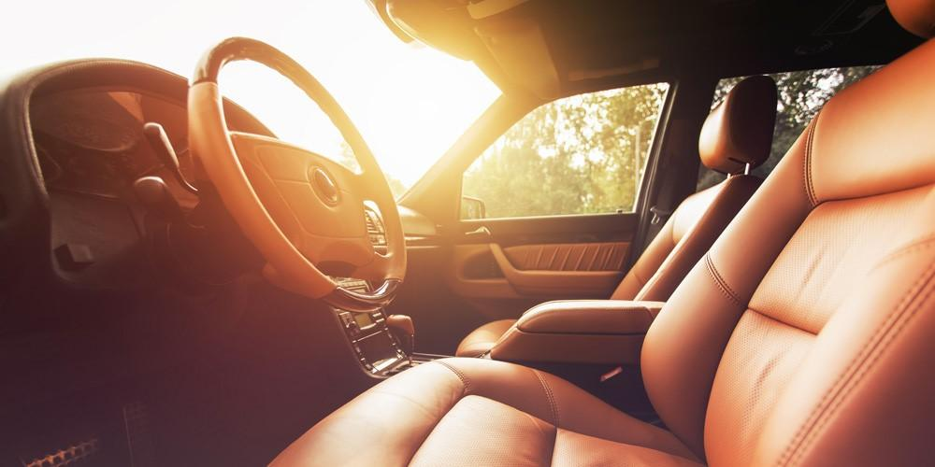
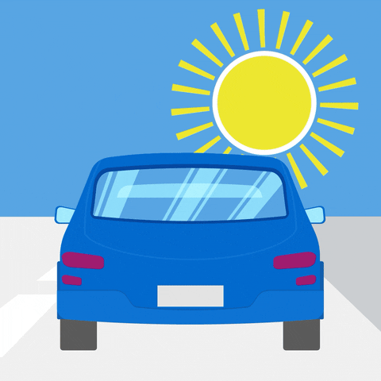
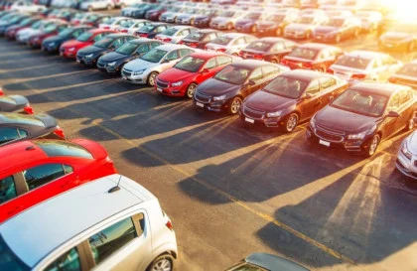
Ô tô khi đóng kín cửa để ngoài trời nắng nóng, nhiệt độ không khí trong xe tăng rấ cao so với nhiệt độ bên ngoài, làm giảm tuổi thọ của các thiết bị bên trong xe. Nguyên nhân nào gây ra sự tăng nhiệt độ này?

Slide 44
Khi nhiệt độ bên ngoài cao, nhiệt năng truyền từ bên ngoài vào trong xe, làm nóng các thiết bị trên xe, dẫn đến không khí bên trong xe cũng tăng cao. Khối khí bên trong xe nhận được nhiệt lượng nên nội năng tăng, dẫn đến động năng phân tử tăng lên, các phân tử dao động nhiệt mạnh hơn, nhiệt độ tăng cao hơn.

Slide 45


